Slide 1


Елена Благинина
„женская“ поэзия для детей
«Никогда, сочиняя детские стихи, я не думала, что сочиняю детские стихи»

Slide 2
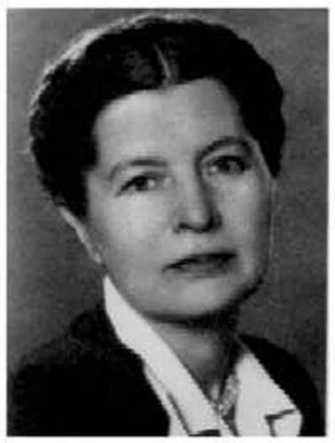
Елена Александровна Благинина (1903-1989)
она родилась 27 мая 1903-ьего года в в семье багажного кассира,
c детства она хотела стать учительницей - студентка Курского педагогического института
в альманахе курских поэтов в 1921 году появились её первые лирические стихи
вскоре она поступила в Высший литературно-художественный институт в Москве, который окончила в 1925 году.
ее философская лирика не получила разрешения на печать - начала писать стихи для детей
в детскую литературу она пришла в начале 30-х годов, в те же годы она знакомится с Барто, Чуковским и Маршаком.
cтихи её печатались в детском журнале Мурзилка, но oна сотрудничала почти со всеми детскими журналами.
Занималась переводами украинских, молдавских и татарских поэтов.

Slide 3



стихи в «Мурзилке» были только началом, в дальнейшем Благинина стала писать более крупные произведения, выпускать сборники и книги с отдельными произведениями для детей.
в 1936 году вышли ее первый сборник стихов Осень и поэма Садко
появляется ряд сборников «Вот какая мама!» (1939) (сборник стихов о самых родных и близких людях, с которыми вырастает и живёт ребёнок. Стихи учат доброму отношению к маме, дедушке, братику.), «Радуга» (1948), «Сорока-белобока», «Стихи», «Посидим в тишине», «Огонек», «Гори-гори ясно!», «Башмачки», «Осень спросим», «Трудные стихи», «Не мешайте мне трудиться», «Аленушка», «Травушка-муравушка», «Журавушка», «Улетают-улетели» и другие.
С 1938 года Е. А. Благинина – член Союза писателей СССР.

Slide 4
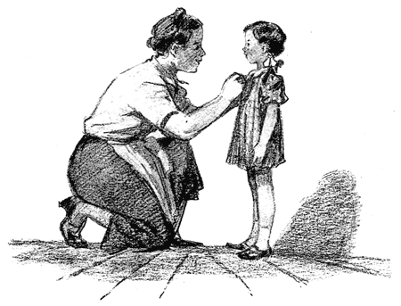
Почему женская поэзия?
cтиль Благининой существенно отличается от стиля Чуковского, Маршака и даже Барто - особенным, женским звучанием.
в её стихах нет громкого, декларативного пафоса, интонация их - естественно - мягкая.
женственность сквозит в образах маленьких девочек и расцветает в образе матери.
деловитость и сердечность, любовь ко всему красивому, нарядному объединяет маму и дочку – двух постоянных героинь Благининой.
поэмой женственности можно назвать ее маленькую поэму Аленушка

Slide 5
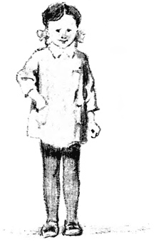
Стихи о маме
имя Елены Благининой прочно ассоциируется с замечательным словом мама,
стихи поэтессы о маме знакомы в России всем и каждому,
oдно из лучших стихотворений поэтессы – Вот какaя мама! - оно построено так, что в нем воедино слиты голоса матери, девочки и автора.
Мамин день, Посидим в тишине, Солнышко

Slide 6
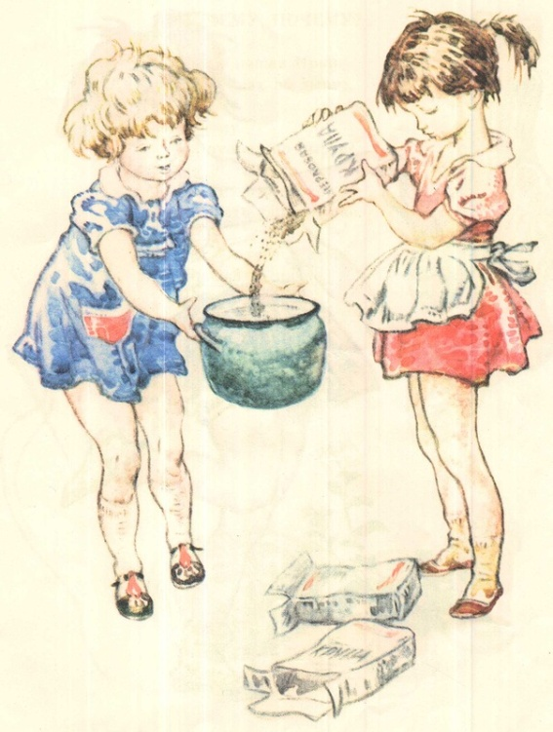
Главная героиня - девочка
Маленькая девочка со своим видением мира стоит в центре поэзии Благининой,
Чистым, звонким голосом говорит о любви — к маме, к деревьям и цветам, к солнцу и ветру...
девочка умеет не только восхищаться, но во имя любви и работать, и даже поступаться собственными интересами.
Ее любовь проявляется в деле, в хлопотах, которые и есть радость ее жизни («Не мешайте мне трудиться»).
Мама для неё — образец аккуратности.
Полюбуйтесь-ка, игрушки!
Я, как мама, не люблю
В доме беспорядка.
Одеяло расстелю
Ровненько да гладко.
На пуховые подушки
Я накину кисею.
Полюбуйтесь-ка, игрушки,
На работу на мою!

Slide 7
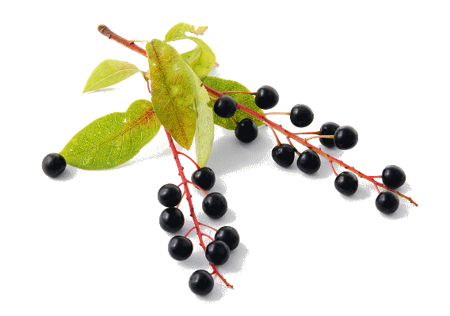
Е. Благинина пишет о простом и вечном — о заботах матери, о том, как растет дитя, что видит вокруг, чему учится, во что играет.
Темы стихов: родной дом, близкие люди, любимые игрушки, сад , лес,
Неразрывно с мотивом детства звучит тема природы, в ее стихах природa — близкая и знакомая
Черёмуха
Черёмуха, черемуха,
Ты что стоишь бела?
— Для праздника весеннего,
Для Мая расцвела.
— А ты, трава-муравушка,
Что стелешься мягка?
— Для праздника весеннего,
Для майского денька.
— А вы, берёзы тонкие,
Что нынче зелены?
— Для праздника, для праздника!
Для Мая! Для весны!

Slide 8
Даже мотивы советской жизни поэтесса вплетала в жизнь семейную - Шинель, Миру - мир и другие.
Шинель (plášť uniformy)
Почему ты шинель бережешь? -
Я у папы спросила. -
Почему не порвешь, не сожжешь?
Я у папы спросила.
Ведь она и грязна, и стара,
Приглядись-ка получше,
На спине вон какая дыра,
Приглядись-ка получше!
Потому я ее берегу, -
Отвечает мне папа, -
Потому не порву, не сожгу, -
Отвечает мне папа. –
Потому мне она дорога,
Что вот в этой шинели
Мы ходили, дружок, на врага
И его одолели!

Slide 9

Елена Благинина
опиралась в своем творчестве на традиции народных колыбельных детских песенок, на высокую простоту пушкинского стиха, на цветопись и звукопись Тютчева и Фета, звонкость поэтов-песенников – Кольцова, Никитина, Некрасова, Есенина.
eё стихи можно называть как бусы (skleněné korále); их можно петь и даже выплясывать.
cтихи Благининой – это песенки, частушки, считалки, тараторки, скороговорки, загадки…
их устность способствовала тому, что многие стихотворения широко известны без имени автора, подобно фольклорной поэзии.
СЧИТАЛКA
Чтобы дом построить новый,
Запасают тёс дубовый,
Кирпичи,
Железо,
краску,
Гвозди,
Паклю
И замазку.
А потом, потом, потом
Начинают строить дом.
Мурзилка, 1973, №5

Slide 10
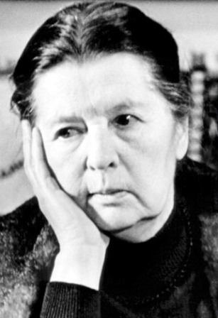
Елена Благинина прожила долгую, наполненную творчеством жизнь, и не было дня, чтобы она не работала. Она посвятила всю свою жизнь тому, чтобы дарить детям радость своими произведениями. Ее стихи были разными: смешными и интересными, задорными и поучительными.
Ее отличало невероятное трудолюбие, и за свою долгую жизнь она успела выпустить около сорока книг, которые неизменно пользовались популярностью у взрослых и детей.
Умерла поэтесса Елена Александровна Благинина 24 апреля 1989 года в Москве.

Slide 11
Спасибо за внимание!

Slide 12
Источники
ARZAMASCEVA, Irina Nikolajevna a Sofija Anatol'jevna NIKOLAJEVA. Detskaja literatura :učebnik. 5-e izd., ispravlennoje. Moskva: Izdatel'skij centr Akademija, 2008. 574 s. ISBN 978-5-7695-4620-4.
http://www.stihomaniya.ru/2014/09/elena-blaginina-stihi.html
http://gorenka.org/index.php/zemlyaki/1244-blaginina-elena-aleksandrovna
http://deti.ledibashkirii.ru/elena-blaginina

